Slide 1
新屋國小110年度
提升師生對失智症
及長照服務宣導

Slide 3
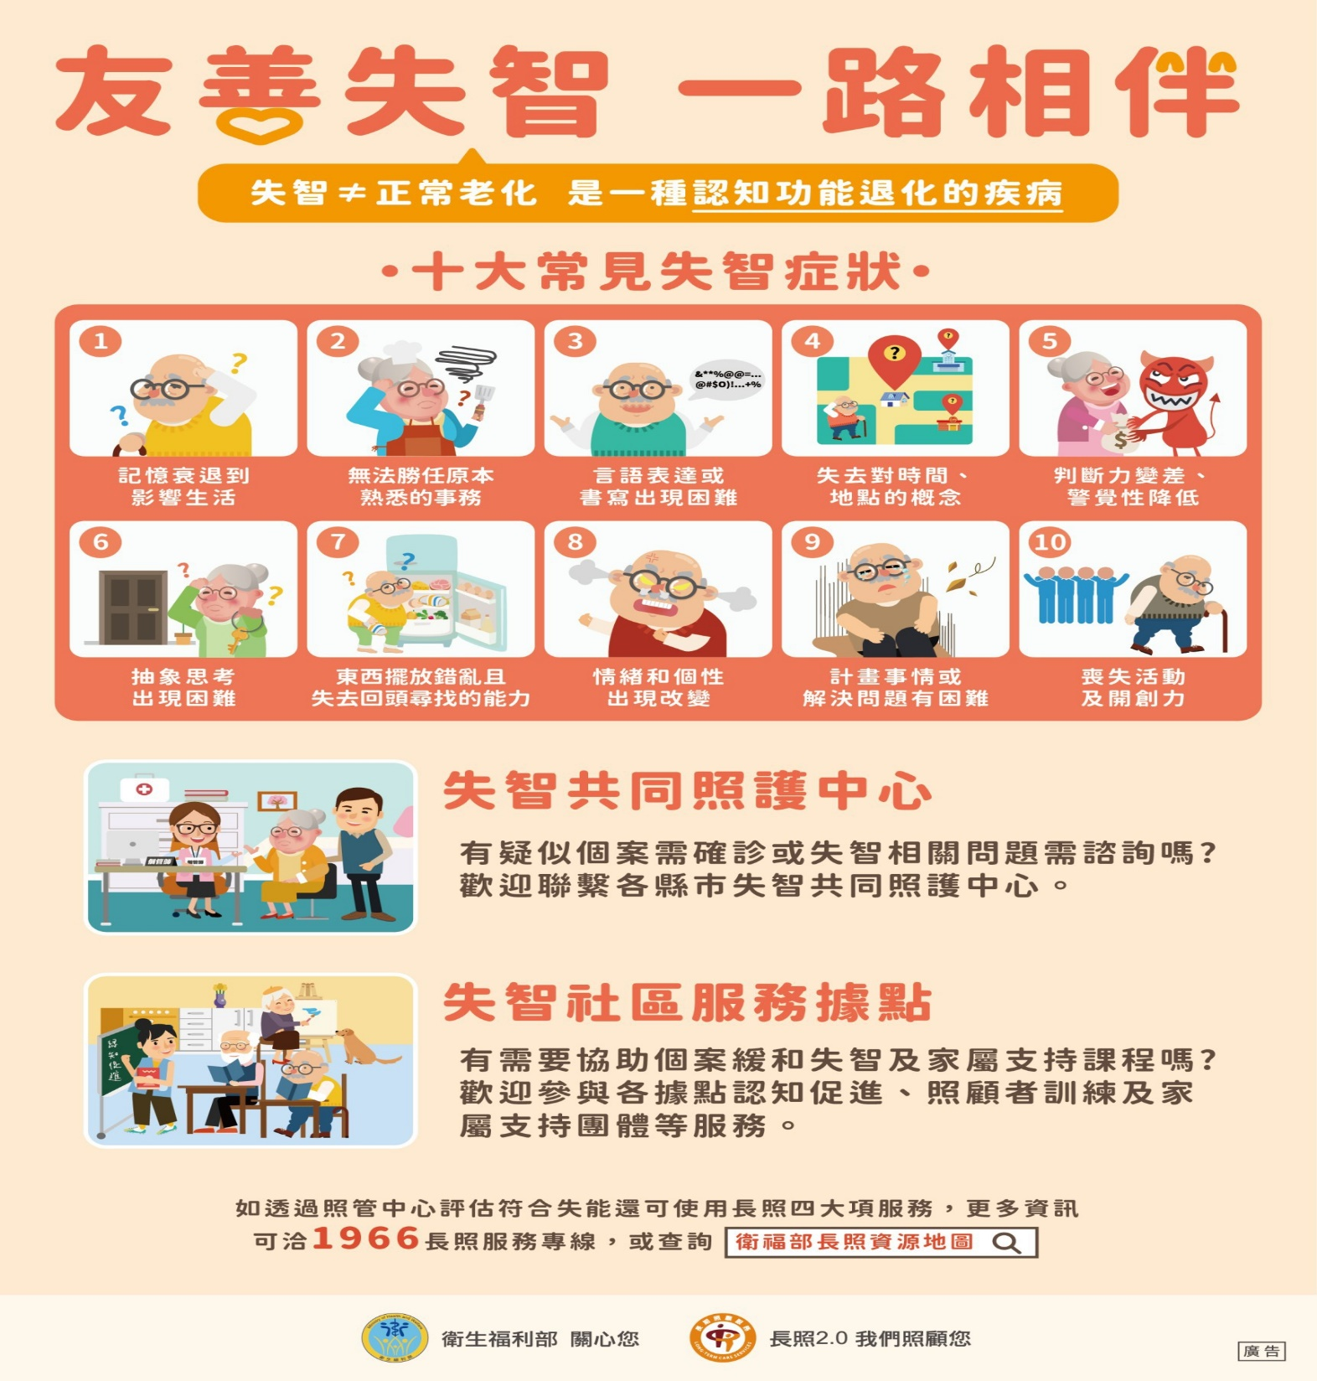

Slide 4
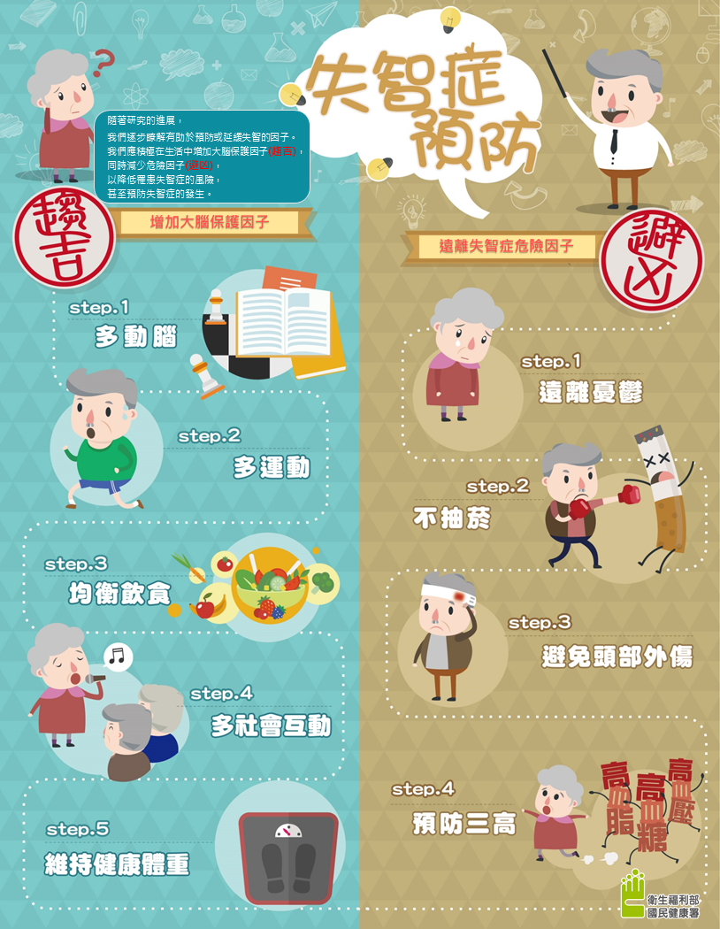

Slide 6
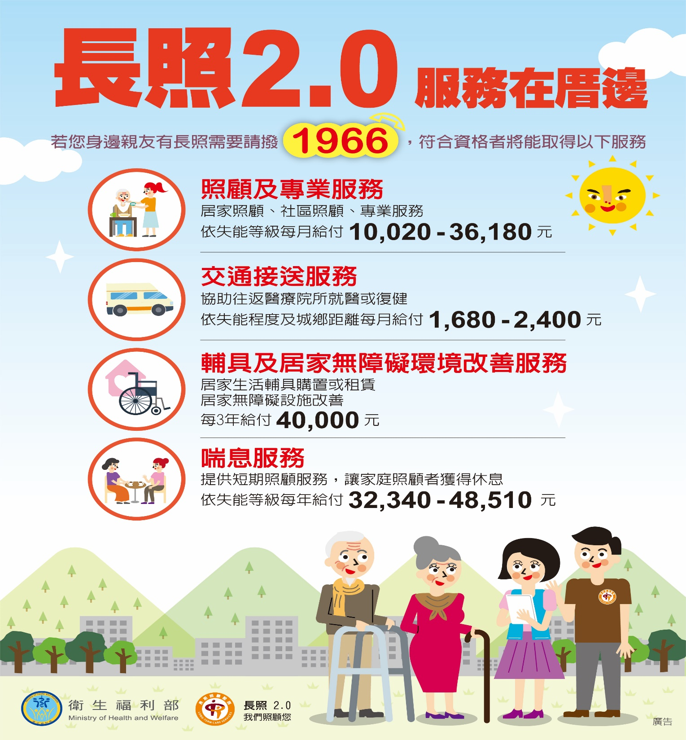

Slide 7
笑話一則～老化的四個徵兆

